Slide 1
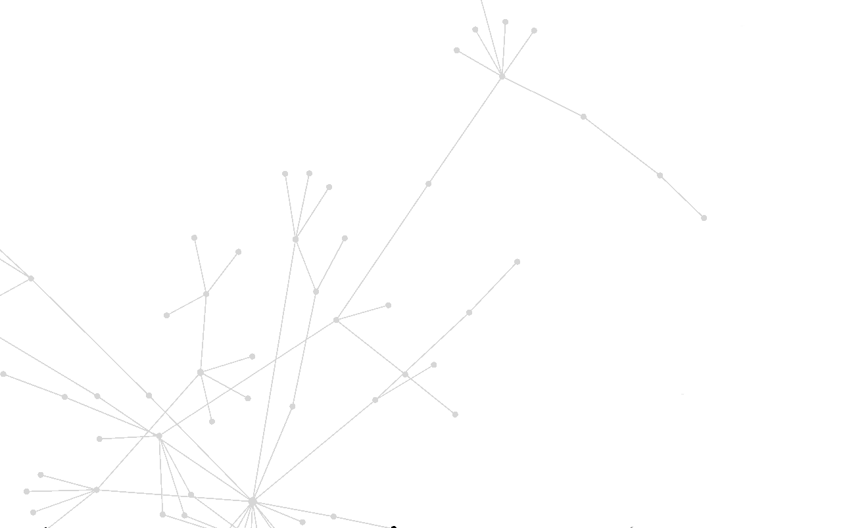
Hotstuff konzenzus algoritam
Ognjen Čavić E2161-2024

Slide 2
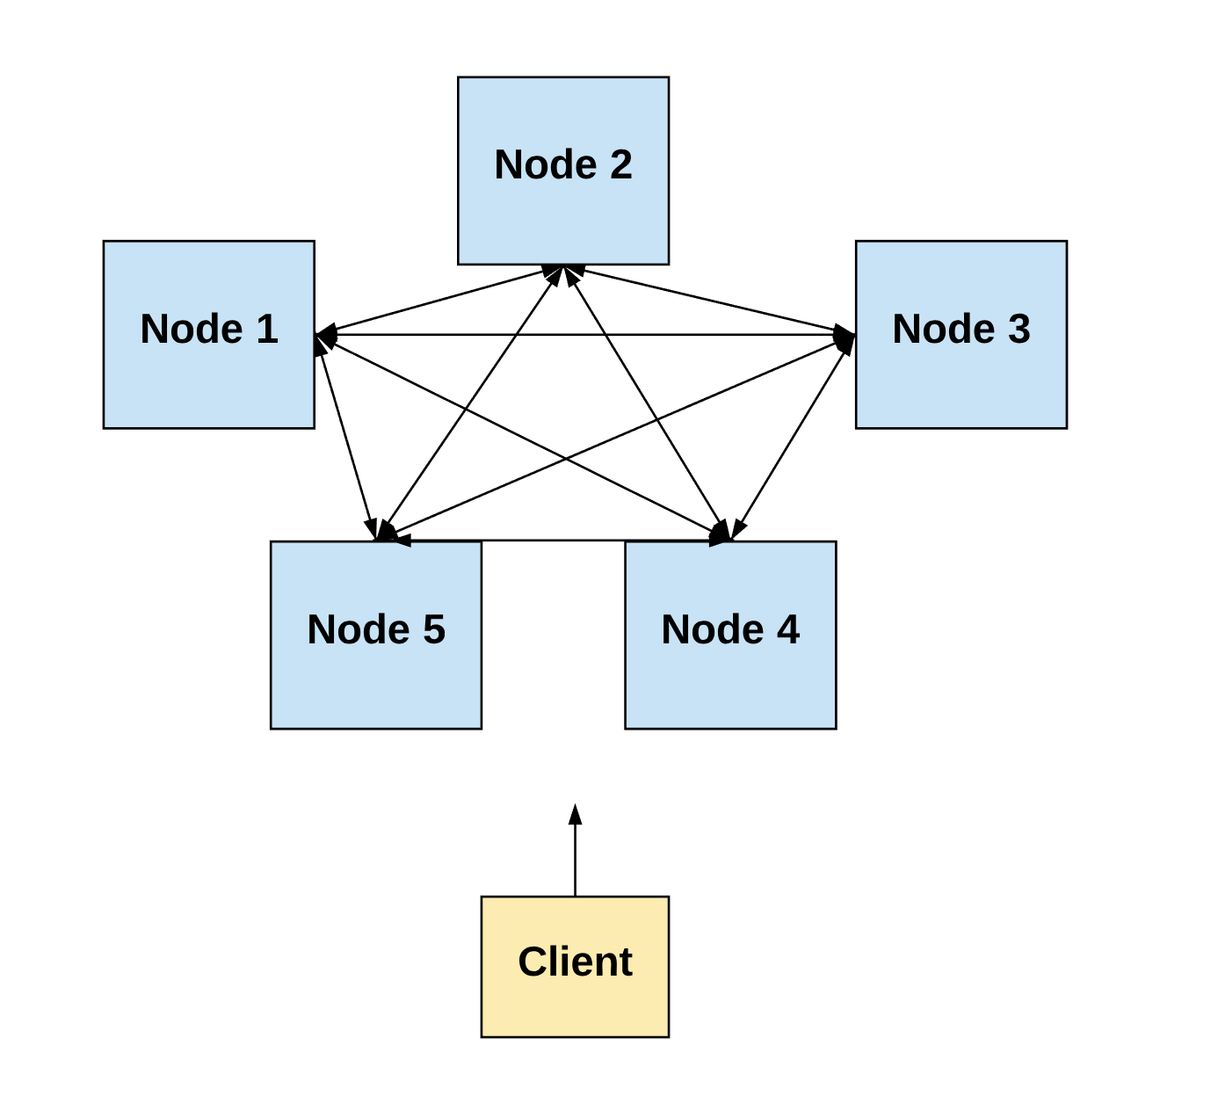
Uvod
Distribuirani sistemi kao osnova savremenih aplikacija
Replikacija mašine stanja (SMR) kao mehanizam pouzdanosti
Distribuirani konsenzus je način dostizanja saglasnosti
Algoritam mora biti otporan na proizvoljno ponašanje

Slide 3
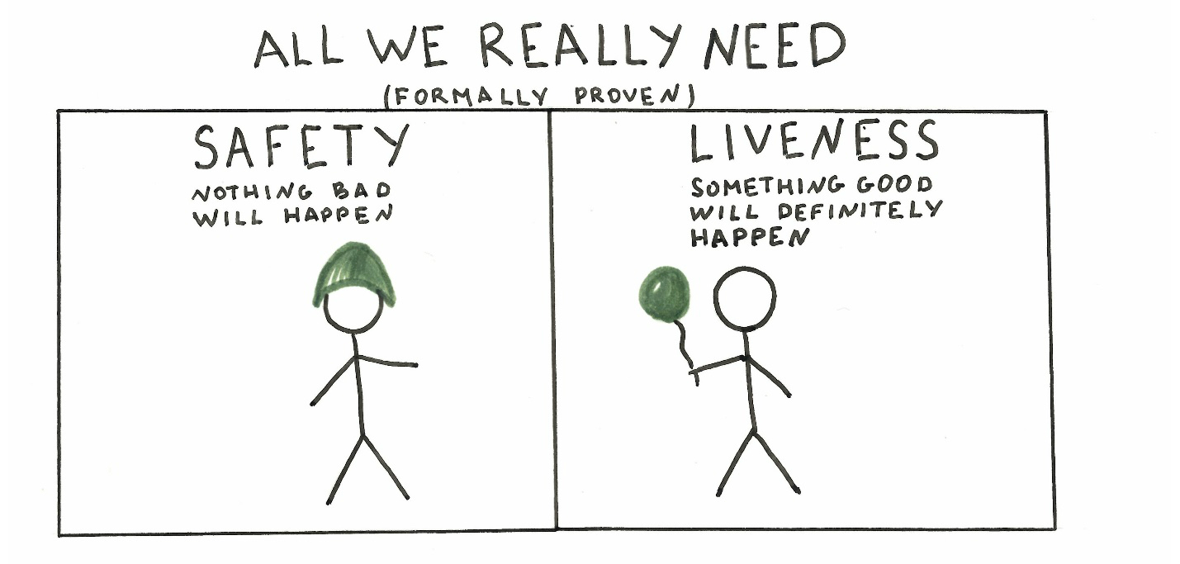
Bezbednost i živost
Bezbednost - ne može doći do konfliktnih odluka
Živost - sistem ostvaruje napredak
Oba svojstva su neophodna u SMR modelu

Slide 4
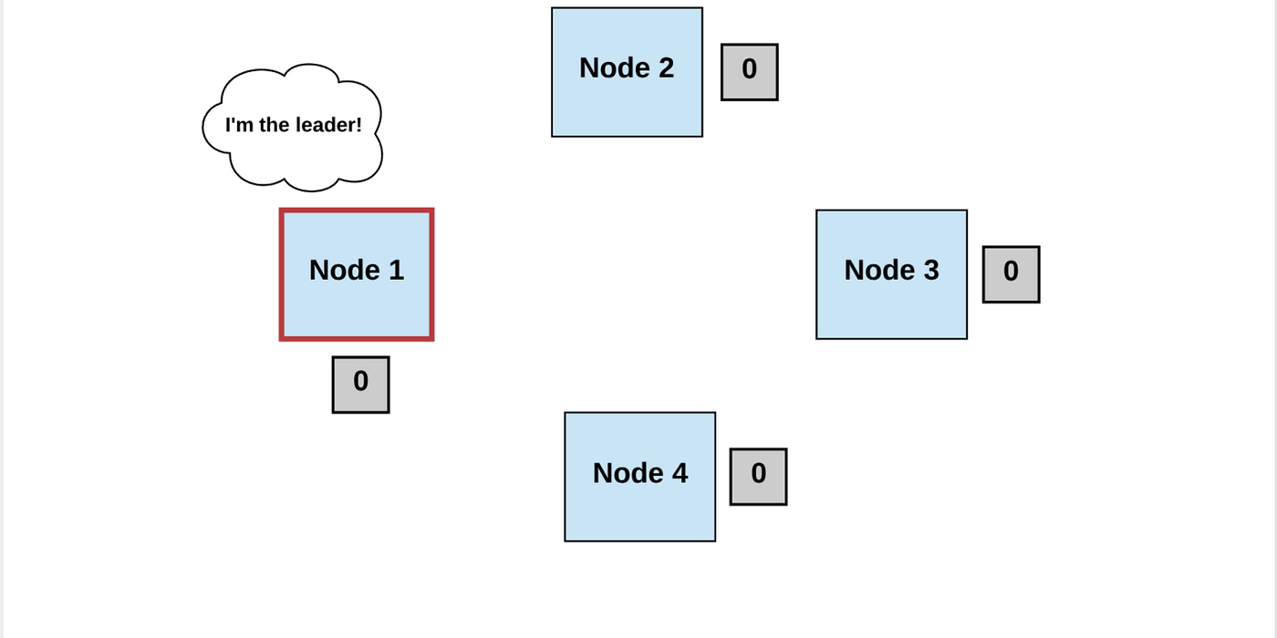
Osobine algoritma
Algoritam zasnovan na vođi (leader-based)
Linearna promena pogleda (linear view change)
Optimistična odzivnost (optimistic responsiveness)

Slide 5
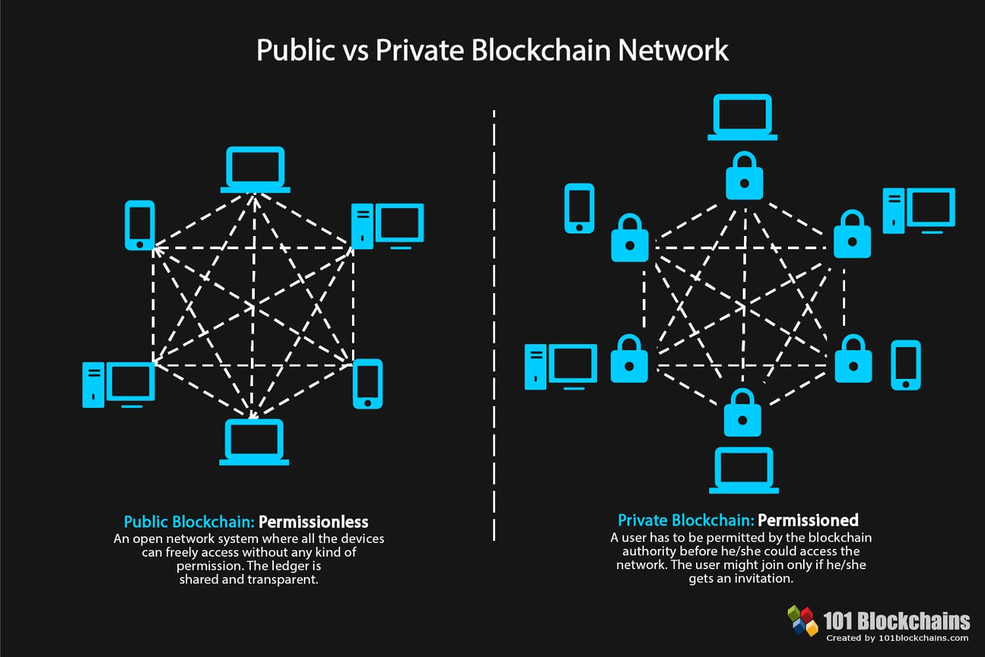
Model Okruženja
Replike koje učestvuju u donošenju odluka su poznate (permissioned)
Parcijalno sinhroni model mrežne komunikacije
U sistemu ima N replika od kojih je maksimalno F vizantijski neispravno

Slide 6
Strukture podataka
Blok - sadrži komandu čije izvršavanje se razmatra
Sertifikat kvoruma (QC) - glavni bezbednosni mehanizam
Poruka (Message) - komunikacioni tip, sadrži blok i odgovarajući QC
Lokalno praćenje stanja algoritma kod svake replike:
  current_view
  prepareQC
  lockedQC

Slide 7
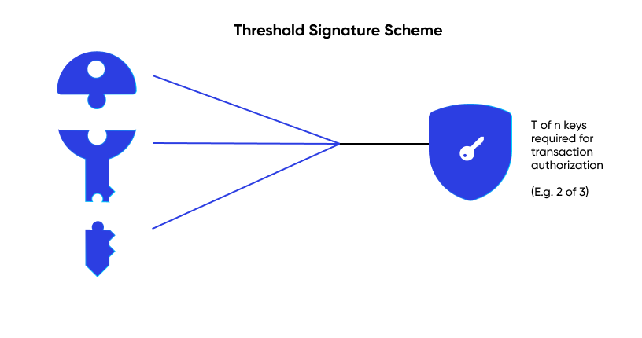
Sertifikat kvoruma
Najbitniji deo za garanciju bezbednosti jer služi kao dokaz da je dovoljan broj replika glasao za predlog
(k, n) šema potpisa sa pragom, svi imaju isti javni ključ

Slide 8
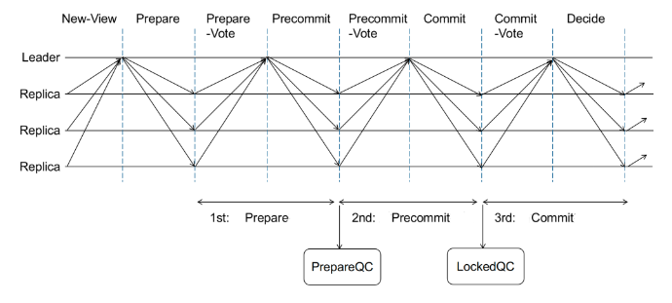
Hotstuff algoritam
Izvršavanje je organizovano u poglede, svaki pogled ima 4 faze:
  PREPARE
  PRECOMMIT
  COMMIT
  DECIDE

Slide 9
Pejsmejker
Mehanizam postizanja živosti
Zasniva se na tajmeru
Ukoliko algoritam ne napreduje neko vreme, prelazi se u sledeći pogled

Slide 10
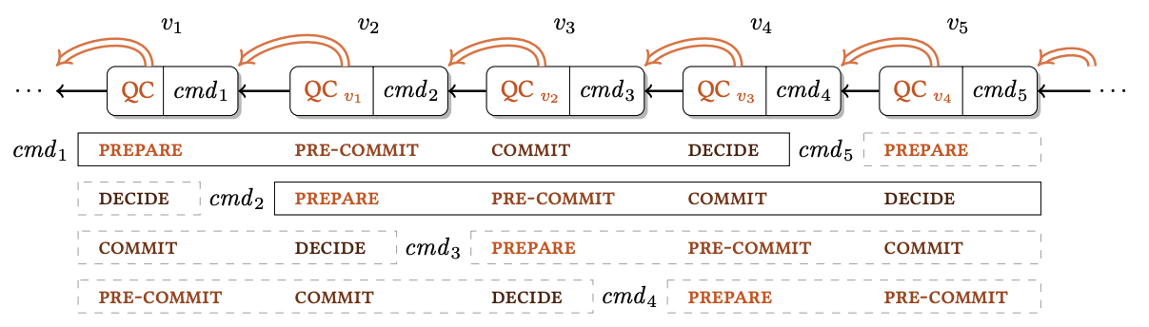
Lančani (chained) Hotstuff
Optimizacija osnovne verzije algoritma koja dozvoljava istovremeno razmatranje četiri predloga
Koristi samo jedan tip sertifikata kvoruma tzv. genericQC
Poruke su ili generične ili poruke za prelazak u sledeći pogled

Slide 11

Implementacija
Implementirana osnovna verzija algoritma
Idealizovane kriptografske osnove
Python + asyncio
Replike šalju poruke preko TCP konekcije

Slide 12
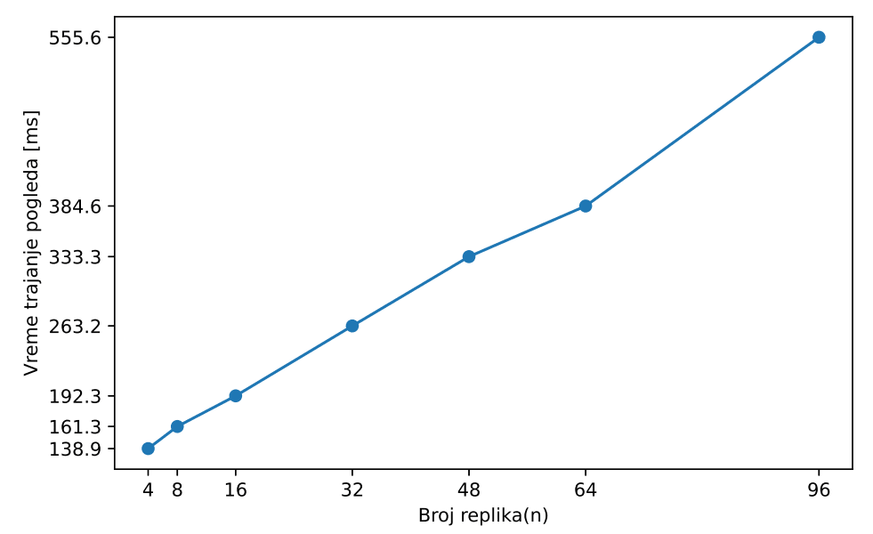
Rezultati - performanse algoritma
Potvrda linearne komunikacione složenosti

Slide 13
Pitanja?

